Slide 1
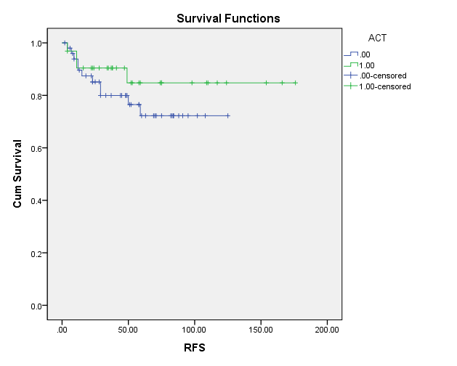
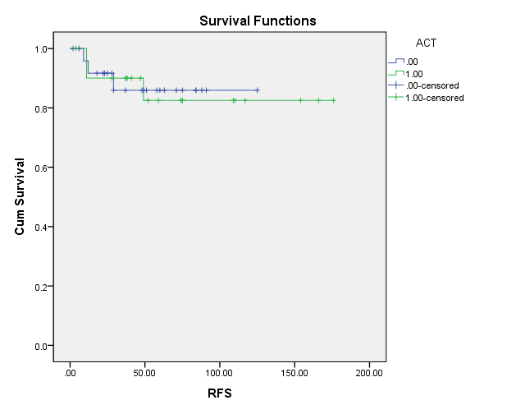
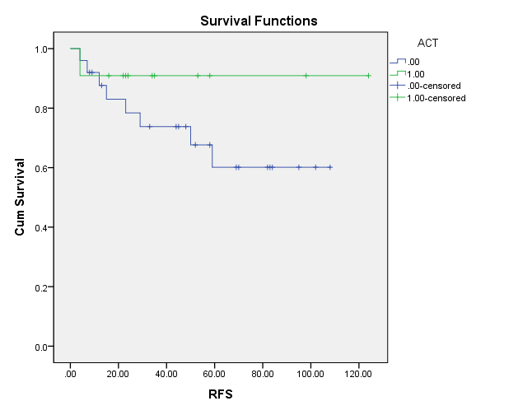
A. T2bN0M0
B. T2bN0M0 ASI (-)
C. T2bN0M0 ASI (+)

